Slide 1

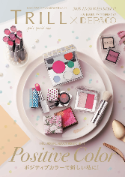

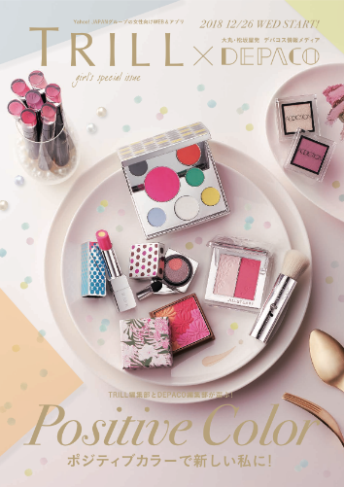
1229-1
トップ ＞ 記事一覧 ＞ 「TRILL×DEPACO」が選んだ、2019年注目の“ポジティブカラー”はこれ♫
「TRILL×DEPACO」が選んだ、2019年注目の“ポジティブカラー”はこれ♫
2018.12.29
NEW
商品紹介
化粧品バイヤー
丹保
現在、大丸・松坂屋各店では、「TRILL×
DEPACO」がコラボしたリーフレットで新春コスメをご紹介しています。リーフレットは店頭で手に入るので、ぜひご覧くださいね♪今日は、その表紙でピックアップしている“ポジティブカラー”のアイテムをピックアップしちゃいます！
好スタートの予感♡表紙を飾った“ポジティブカラー”をチェック！
女性向け人気WEB&アプリ「TRILL」と大丸・松坂屋のデパコス情報メディア「DEPACO」がコラボした今回の企画。キュートなルックスの新作コスメがお皿に並べられているリーフレットの表紙にも注目を♪テーマはずばり「ポジティブカラーで新しい私に！」。“元気になれるような色のコスメを使って、新しい自分を発見する”という視点で選ばれたメイクアイテムを早速ご紹介しましょう。

Slide 2
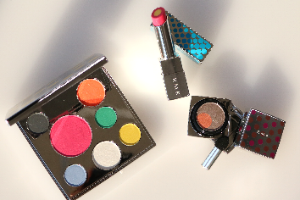
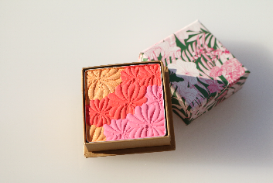
1229-2
ドットが弾ける〈RMK〉で、新春らしい気分を高めて♡
“元気になれる色”とデザインで心が躍るのが〈RMK〉の新作。愛らしい“ドット”がモチーフのコレクションです♪
〈RMK〉左から時計回りに、ア カラーゲーム アイズ＆チークパレット税込7,344円、カラーポップリップスティック(02)税込3,780円、カラーポップアイズ(02)税込4,104円※1.11数量限定発売
レトロポップな7色がドットデザインでINし、ポジティブ気分を叶えてくれるパレット。遊び心たっぷりに目元を彩る鮮やかカラーに、ベーシックなグレーやホワイト、チークにも使えるピンクやオレンジもプラス♫
ブラウンカラーとポップカラーを組み合わせた「カラーポップアイズ」は、多彩な演出ができるアイシャドウ。写真の02はオフィスメイクにも使いやすく、抜け感のあるアイメイクに。
そしてパッケージも本体もドットなリップスティックも登場！カラーと中央のパール、と質感の異なる2色が1本になっているから、ニュアンスのあるリップメイクを演出できます♡
色だけでなく、香りでも心を満たしてくれる〈ポール ＆ ジョー〉。
〈ポール ＆ ジョー〉アイカラー CS (117)税込3,240円※1.5数量限定発売
「まるで砂糖菓子みたい♡」とビジュアルにときめいたのが、このアイカラー。フラワーボックスを思わせるデザインで、オレンジ、レッド、ピンクの3色を自由にアレンジしてアイメイクを楽しめます。サプライズなのが、みずみずしい花の香りも漂ってくること！瞬きするたびにフワッと香るんですよ。

Slide 3
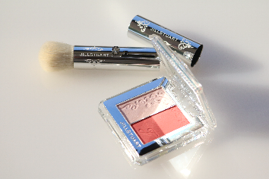
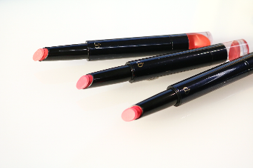
1229-3
新たなロマンスを呼び込む!?〈ジルスチュアート〉のブラッシュ。
〈ジルスチュアート〉ジルスチュアート ブレンドブラッシュブロッサム(05)税込4,860円※1.4発売
春の光や花を思わせる2色がセットされ、ハッピーな表情を作ってくれるのがこちらのブラッシュ。オイルベースでツヤ感が出るグロウカラーと、パウダーベースでシアーマットな仕上がりのなるフォギーカラーは、ミックスしても単色でも使えます。「new romantic」と名付けられた写真の05は、新たな出会いを予感させるようなベージュピンク♡ブラシ付きなのも嬉しいですね。
〈クレ・ド・ポー ボーテ〉のリップで、写真映えする唇に♡
〈クレ・ド・ポー ボーテ〉ルージュルミヌ(左から3、5、7)各税込5,400円※1.21発売
レフ板のような効果で光を集め、ふっくらとした唇を演出できるのが、こちらの新作リップ。体温でとろけるオイル配合で、心地よいテクスチャー。華やかな色づきと透明感の両方が叶うのがいいですね。スリムタイプなので、そのままサッと塗ってもサマになります♡表紙の撮影時にこだわったのが、ユニークなパッケージの見せ方。透明なボトム部分から透ける色彩にもご注目ください♪

Slide 4
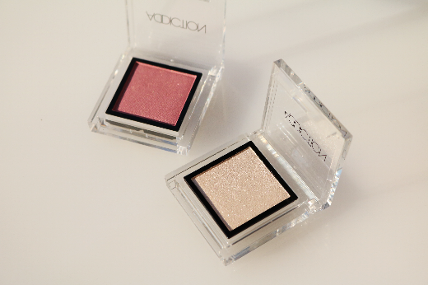


1229-4
明るい印象のまなざしを演出できる〈アディクション〉の限定色。
〈アディクション〉ザ アイシャドウ(左からLady Camellia、Soprano)各税込2,160円※1.4数量限定発売
〈アディクション〉の名品「ザ アイシャドウ」からは、数量限定で登場する新色をピックアップ。写真左の「Lady Camellia」はゴールドが輝くパープルピンクで、春らしいやわらかな色合い。右の「Soprano」はシルバーパールが輝くホワイトベージュで、ハイライトカラーとして使えば上品な印象に。
今回は表紙に掲載のアイテムをお届けしましたが、 「TRILL×DEPACO」には、まだまだ気分をポジティブに盛り上げてくれる新作コスメが満載！ぜひ、店頭でチェックしてください♪
「TRILL」の「新春ビューティ」紹介記事はこちら！ （外部サイトへ）→
「TRILL×DEPACO 」特設サイトをチェック！
#TRILL
#新商品
#新作コスメ
#RMK
#ポール＆ジョー
#ジルスチュアート
#クレドポーボーテ
#アディクション
#アイシャドウパレット
#アイシャドウ
#口紅
#リップ
#チーク

